Slide 1
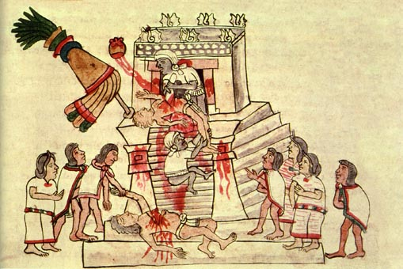
RITUALES MAYAS

Slide 2
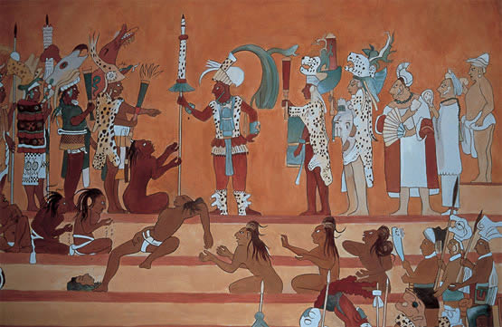
Los mayas practicaban rituales en los cuales participaba todo el pueblo, mediante danzas, cantos e ingesta de bebidas preparadas. Éstos ritos eran dirigidos por un sacerdote . Se practicaban diversas técnicas de sacrificio para honrar a sus dioses.

Slide 3
Algunos rituales practicados por los Mayas:
Automortificación: Dolorosos atravesamientos de la lengua.
Mutilación y cortes: Estos se realizaban en distintas partes del cuerpo para extraer sangre.
Extracción del corazón : Estos se practicaba principalmente con rivales capturados.
Decapitación y despeñamiento: Consistía el cortar la cabeza y botar personas por las escaleras de los templos.

Slide 4
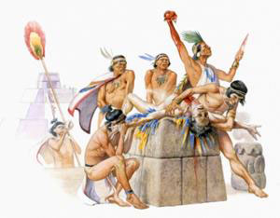
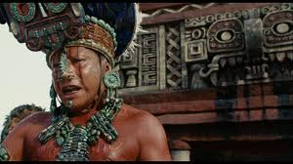
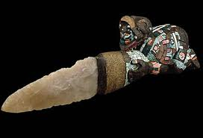
Sacrificio con extracción de corazón :
Este era uno de los sacrificios más impresionante de los mayas. Y que consistía en extraer el corazón de un hombre vivo. Este rito era realizado por un sacerdote con su cuchillo sagrado.

Slide 5
Video de sacrificios Mayas

